Slide 1
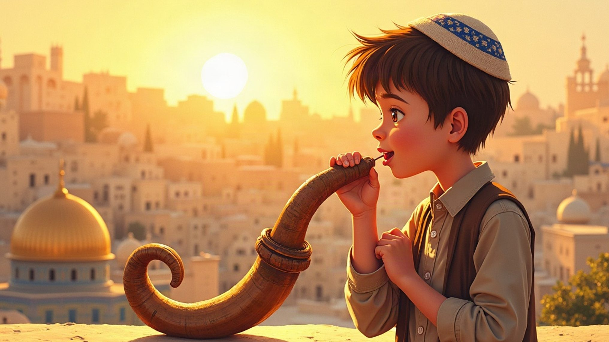
בס"ד
הֲלָכָה · כִּתָּה ג'
חֹדֶשׁ אֱלוּל
מִנְהֲגֵי חֹדֶשׁ אֱלוּל וְהַהֲכָנָה לַיָּמִים הַנּוֹרָאִים

Slide 2
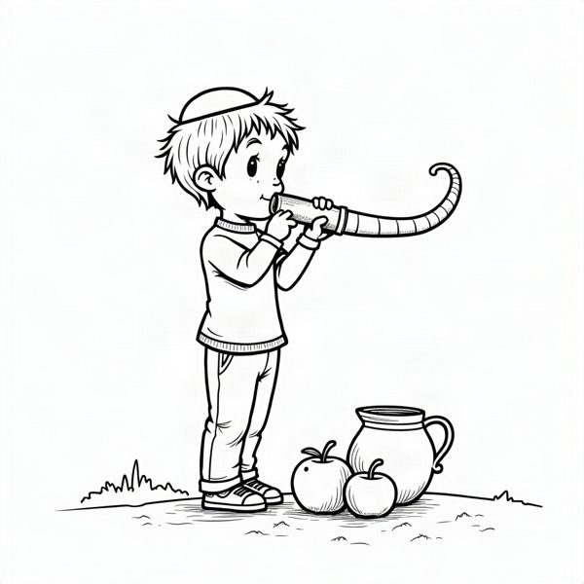
שְׁאֵלָה לִפְתִיחָה
לפני מבחן גדול – מה אנחנו עושים כדי להתכונן?
ראש השנה הוא «יום הדין». חודש אלול הוא חודש ההכנה שלנו.
2
הלכה · כיתה ג' · חודש אלול

Slide 3

יְחִידָה 1
אֱלוּל – יְמֵי רָצוֹן
בראש חודש אלול עלה משה רבנו להר סיני לקבל את הלוּחוֹת הַשְּׁנִיִּים. הוא היה שם ארבעים יום, וירד בעשרה בתשרי – ביום הַכִּפּוּרִים.
לכן הימים האלה הם «יְמֵי רָצוֹן» ו«יְמֵי רַחֲמִים»: ה' מקבל את מי שחוזר בִּתְשׁוּבָה כל השנה, אבל בימים האלה – עוד יותר.
השם «אֱלוּל» רמוז בפסוק «אֲנִי לְדוֹדִי וְדוֹדִי לִי» (שיר השירים ו, ג): ראשי התיבות שלו הם א-ל-ו-ל.
3
הלכה · כיתה ג' · חודש אלול

Slide 4
מִן הַמְּקוֹרוֹת · אֱלוּל – יְמֵי רָצוֹן
«מראש חודש אלול עד אחר יום הכיפורים המה ימי רצון. ואף כי בכל השנה הקדוש ברוך הוא מקבל תשובה מן השבים אליו בלב שלם, מכל מקום ימים אלו מובחרים יותר ומזומנים לתשובה»
(קיצור שולחן ערוך, סימן קכח, סעיף א)
רָאשֵׁי תֵּבוֹת
תְּשׁוּבָה
יְמֵי רָצוֹן
האות הראשונה של כל מילה
לחזור לדרך הטובה ולתקן את מה שעשינו
ימים שבהם ה' שמח לקבל את התשובה שלנו
4
הלכה · כיתה ג' · חודש אלול

Slide 5
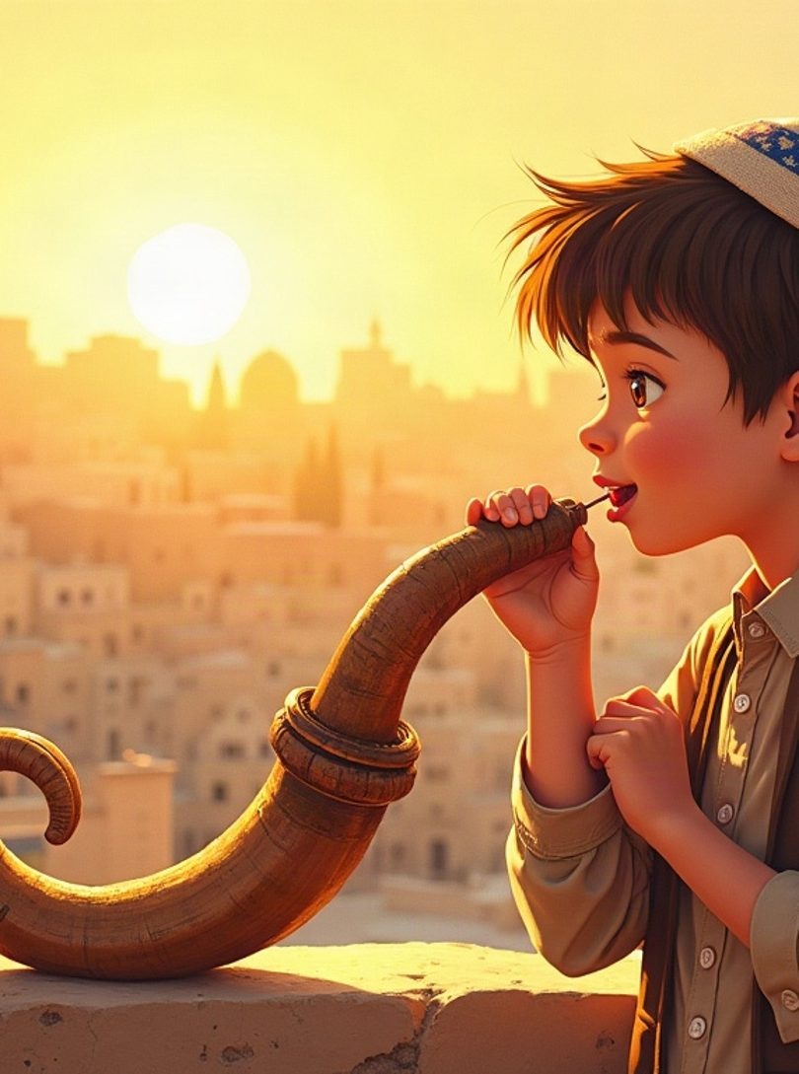
יְחִידָה 2
שׁוֹפָר וּ«לְדָוִד ה' אוֹרִי»
בחודש אלול נוהגים לִתְקֹעַ בַּשּׁוֹפָר בבית הכנסת אחרי תפילת שחרית. תוקעים: תקיעה, שברים, תרועה, תקיעה.
למה? כי קול השופר מְעוֹרֵר את הלב לתשובה, כמו שעון מעורר שמזכיר: «הגיע הזמן לחשוב על המעשים שלנו».
בערב ראש השנה לא תוקעים, כדי להבדיל בין התקיעות של אלול (מנהג) לבין התקיעות של ראש השנה (מִצְוָה).
עוד מנהג: אומרים בכל יום את המִזְמוֹר «לְדָוִד ה' אוֹרִי וְיִשְׁעִי» (תהילים כז), מראש חודש אלול ועד שמיני עצרת.
5
הלכה · כיתה ג' · חודש אלול

Slide 6
מִן הַמְּקוֹרוֹת · שׁוֹפָר וּ«לְדָוִד ה' אוֹרִי»
«נוהגין לתקוע שופר בחודש זה... וטעם התקיעות בחודש זה, כדי לעורר את העם לתשובה, כי כן הוא הטבע של השופר לעורר ולהחריד»
(קיצור שולחן ערוך, סימן קכח, סעיף ב)
מִנְהָג
מִזְמוֹר
מְעוֹרֵר
דבר שעם ישראל נוהג לעשות
שיר מספר תהילים
מעיר, גורם לנו להתעורר ולחשוב
6
הלכה · כיתה ג' · חודש אלול

Slide 7
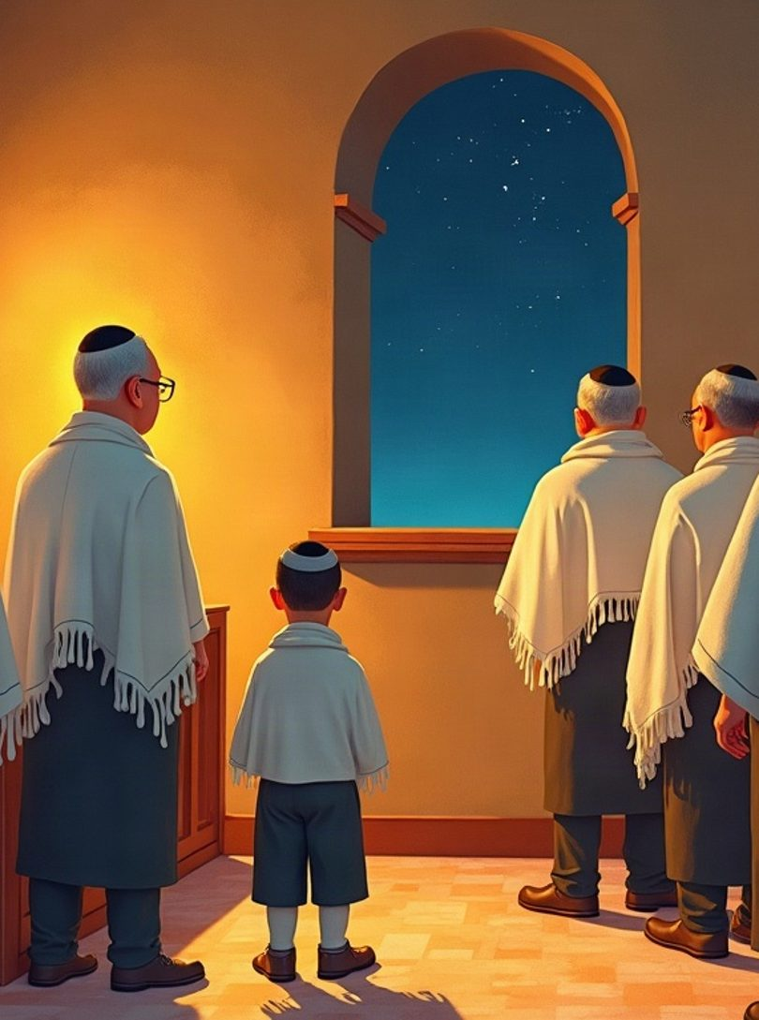
יְחִידָה 3
אֲמִירַת הַסְּלִיחוֹת
סְלִיחוֹת הן תפילות ובקשות שבהן אנחנו מבקשים מה' שיסלח לנו. אומרים אותן מוקדם בבוקר, באַשְׁמֹרֶת – לפני שהשמש זורחת.
יש שני מנהגים: בני עֵדוֹת הַמִּזְרָח (הספרדים) אומרים סליחות מראש חודש אלול ועד יום הכיפורים.
בני אַשְׁכְּנַז מתחילים לומר סליחות ביום ראשון (מוצאי שבת) שלפני ראש השנה. אם ראש השנה חל ביום שני או שלישי – מתחילים שבוע לפני כן.
בסליחות אומרים את שְׁלֹשׁ עֶשְׂרֵה מִדּוֹת הָרַחֲמִים: «ה' ה' אֵל רַחוּם וְחַנּוּן...».
7
הלכה · כיתה ג' · חודש אלול

Slide 8
מִן הַמְּקוֹרוֹת · אֲמִירַת הַסְּלִיחוֹת
«נוהגים לקום באשמורת לומר סליחות ותחנונים, מראש חודש אלול ואילך עד יום הכיפורים. הגה: ומנהג בני אשכנז אינו כן... ועומדים באשמורת לומר סליחות ביום ראשון שלפני ראש השנה»
(שולחן ערוך, אורח חיים, סימן תקפא, סעיף א (והגהת הרמ"א))
מִדּוֹת הָרַחֲמִים
אַשְׁמֹרֶת
סְלִיחוֹת
הדרכים שבהן ה' מרחם עלינו
השעות המוקדמות של הבוקר, לפני הזריחה
תפילות שבהן מבקשים מה' סליחה
8
הלכה · כיתה ג' · חודש אלול

Slide 9
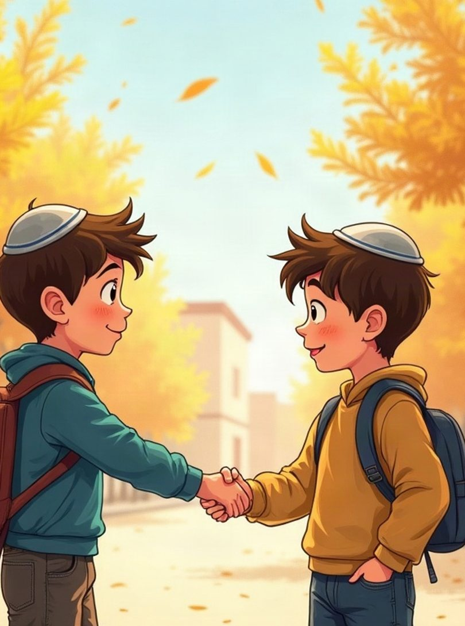
יְחִידָה 4
תְּשׁוּבָה, תְּפִלָּה וּצְדָקָה
בספרי ההלכה כתוב שבחודש אלול צריך לְהִזְדָּרֵז בשלושה דברים: תְּשׁוּבָה, תְּפִלָּה וּצְדָקָה.
תשובה – גם על דברים שבין אדם לחברו: מבקשים סליחה מחבר שפגענו בו, ומשלימים עם מי שרבנו איתו.
תפילה – מתפללים בכוונה ואומרים תהילים. צדקה – נותנים לעניים ועוזרים למי שצריך.
עוד מנהגים: בודקים תְּפִלִּין וּמְזוּזוֹת, וכשכותבים מכתב לחבר מאחלים לו «כְּתִיבָה וַחֲתִימָה טוֹבָה».
9
הלכה · כיתה ג' · חודש אלול

Slide 10
מִן הַמְּקוֹרוֹת · תְּשׁוּבָה, תְּפִלָּה וּצְדָקָה
«"איש לרעהו ומתנות לאביונים", ראשי תיבות אלול. רמז לשלושה דברים, שהם תשובה תפילה צדקה, שצריכין להזדרז בהם בחודש זה»
(קיצור שולחן ערוך, סימן קכח, סעיף א)
מְזוּזָה
לְהַשְׁלִים
לְהִזְדָּרֵז
קלף עם פרשות «שמע» שקובעים על פתח הבית
לעשות שלום אחרי ריב
לעשות מהר ובחשק
10
הלכה · כיתה ג' · חודש אלול

Slide 11
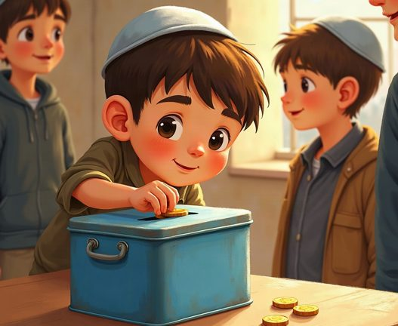
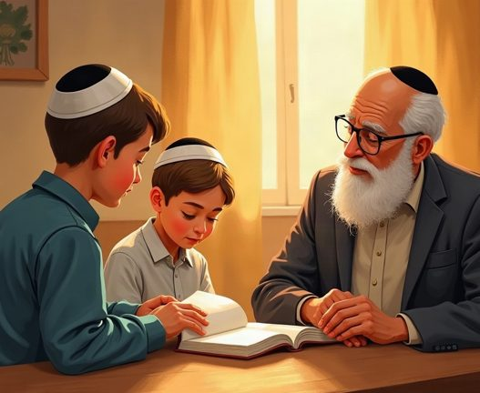

שְׁלוֹשָׁה דְּבָרִים שֶׁמִּזְדָּרְזִים בָּהֶם בֶּאֱלוּל
צְדָקָה
תְּפִלָּה
תְּשׁוּבָה
נותנים ועוזרים למי שצריך
מתפללים בכוונה, אומרים תהילים
מבקשים סליחה ומשלימים
11
הלכה · כיתה ג' · חודש אלול

Slide 12
בּוֹדְקִים אֶת עַצְמֵנוּ
1. למה ימי אלול נקראים «ימי רצון»?
כי הם חמים
כי יש בהם חופש גדול
כי משה עלה אז לקבל את הלוחות השניים
2. איזה מזמור אומרים בכל יום באלול?
«אשרי»
«לדוד ה' אורי»
«שיר המעלות»
3. מתי מתחילים בני אשכנז לומר סליחות?
ביום כיפור
במוצאי שבת שלפני ראש השנה
בראש חודש אלול
12
הלכה · כיתה ג' · חודש אלול

Slide 13

כְּתִיבָה וַחֲתִימָה טוֹבָה!
משימה לבית: בחרו החלטה טובה אחת לחודש אלול – בתשובה, בתפילה או בצדקה – וספרו עליה בכיתה.

